Slide 1
Vibe Coding × MCP × Skill
从‘能用 AI 写代码’到‘系统化产出’
分享人：赵龙辉 | 日期：2026-03-24

Slide 2
目录
1. 什么是 Vibe Coding
2. 为什么现在必须掌握 MCP
3. Skill 能力模型与成长路径
4. 一套可落地的项目实践
5. 风险、治理与行动计划
6.以godot进行游戏开发的项目实践

Slide 3
核心定义
Vibe Coding：LLM 驱动的快速编码 + 迭代 + 验证循环
MCP：模型通过标准协议调用工具与上下文服务
Skill：团队将 AI 产出转化为工程资产的能力集合
结论：三者组合才形成稳定生产力

Slide 4
什么是 Vibe Coding
定义：用自然语言驱动 AI 快速完成编码、调试与迭代
核心价值：更快试错、更低门槛、更强反馈闭环
不是替代工程能力，而是放大工程能力
结果导向：从‘写代码’转向‘交付价值’

Slide 5
Vibe Coding 的边界
适合：原型、脚手架、重复性逻辑、文档与测试补全
谨慎：高风险交易、核心安全模块、强合规场景
原则：AI 负责速度，人类负责正确性与责任
关键动作：明确约束、缩小任务、快速验证

Slide 6
MCP 是什么
MCP（Model Context Protocol）：是一种开放协议，通过标准化的服务器实现，使 AI 模型能够安全地与本地和远程资源进行交互。如通过文件访问、数据库连接、API 集成和其他上下文服务来扩展 AI 功能。
本质：给 AI 增加‘手和眼’，而不只是‘大脑’
统一接口：文件系统、数据库、API、Issue/PR 平台
价值：减少上下文丢失，提升自动化与可审计性

Slide 7
为什么 MCP 很关键
从单轮问答升级为多步骤执行
从‘建议代码’升级为‘直接完成任务’
把分散工具串成可复用工作流
让个人效率提升扩展到团队效率提升

Slide 8
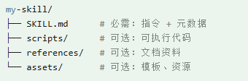
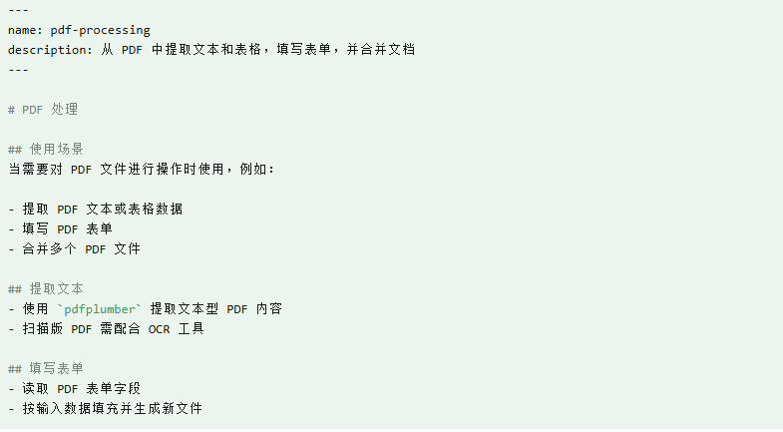
Skill：教 AI 按固定流程做事的操作说明书

Slide 9
一套落地流程
Step 1：定义目标与验收（Definition of Done）
Step 2：让 AI 产出方案 + 风险清单
Step 3：小步实现 + 自动化验证
Step 4：Code Review + 文档沉淀
Step 5：复盘并更新团队 Skill 模板

Slide 10
风险与治理
风险：幻觉、过度自动化、隐私与合规
治理：最小权限、日志留痕、关键路径人工审批
质量线：测试覆盖、静态检查、发布闸门
建议：建立‘AI 产出可追溯’机制

Slide 11
godot进行游戏开发的项目实践
AI 组件版图
Agent 层（角色专家）：位于 `.copilot/agents/`，覆盖设计、程序、QA、发布等
Skills 层（可复用流程）：位于 `.github/skills/`，以命令驱动标准工作法
Guide 层（全局方法）：`docs/WORKFLOW-GUIDE.md`明确了 “48-agent system + 37 slash commands + hooks”
Project Config 层：`COPILOT.md` + engine reference + production 文档

Slide 12
agents
Tier 1 — Directors (Opus)
creative-director technical-director producer
Tier 2 — Department Leads (Sonnet)
game-designer lead-programmer art-director
audio-director narrative-director qa-lead
release-manager localization-lead
Tier 3 — Specialists (Sonnet/Haiku)
gameplay-programmer engine-programmer ai-programmer
network-programmer tools-programmer ui-programmer
systems-designer level-designer economy-designer
technical-artist sound-designer writer
world-builder ux-designer prototyper
performance-analyst devops-engineer analytics-engineer
security-engineer qa-tester accessibility-specialist
live-ops-designer community-manager

Slide 13
skills
Reviews & Analysis /design-review /code-review /balance-check /asset-audit /scope-check /perf-profile /tech-debt
Production /sprint-plan /milestone-review /estimate /retrospective /bug-report
Project Management /start /project-stage-detect /reverse-document /gate-check /map-systems /design-system
Release /release-checklist /launch-checklist /changelog /patch-notes /hotfix
Creative /brainstorm /playtest-report /prototype /onboard /localize
Team Orchestration (coordinate multiple agents on a single feature) /team-combat /team-narrative /team-ui /team-release /team-polish /team-audio /team-level

Slide 14
开发时间线
- `/start`：判定为“全新模板状态”，明确路径与下一步
- `/brainstorm 三国 自走棋 单机`：产出并落地 `design/gdd/game-concept.md`
- `/setup-engine godot 4.6`：补齐 `COPILOT.md`、技术偏好与版本参考
- `/map-systems`：生成 `design/gdd/systems-index.md` 与会话状态
- 后续进入 sprint/gate-check，形成“设计-实现-验证”闭环

Slide 15
Vibe Coding 的正确姿势（不是无序 Coding）
- 先保留 vibe：快速提炼核心爽点与反体验（例如“羁绊成型反杀”）
- 再结构化 vibe：用系统分解与依赖排序约束实现顺序
- 最后量化 vibe：把体验目标映射到参数、验收、日志与回放证据
- 原则：创意可发散，交付必须收敛

Slide 16
Workflow 设计：三层闭环
- 设计闭环：Concept → Systems Index → GDD
- 开发闭环：Sprint Plan → Must/Should/Nice → 实现与配置外置
- 质量闭环：Smoke Checklist → Gate Check → DoD Closeout
- 每层都产出文档证据，避免“口头完成”

Slide 18
一些好用的工具
https://github.com/jnMetaCode/agency-agents-zh/tree/main
https://github.com/msitarzewski/agency-agents
https://glama.ai/mcp/servers
https://github.com/anthropics/skills

Slide 19
总结
Vibe Coding 提升‘速度’，MCP 提升‘执行力’，Skill 决定‘上限’
Q&A

